Slide 1


Bankolj okosan!
Bankszámlanyitás, bankkártyaválasztás
Készpénzzel, vagy anélkül?
9-11. osztály

Slide 2
Bankszámla, bankkártya diákoknak
A bankok kínálnak készpénzkímélő megoldásokat diákoknak.
A 18 év alattiak csak a szülők vagy a törvényes képviselők hozzájárulásával nyithatnak bankszámlát, és igényelhetnek hozzá bankkártyát.
A 18. életévet betöltve bárki önállóan létesíthet bankszámlát, és igényelhet hozzá különféle banki szolgáltatásokat, így bankkártyát is.

Slide 3
Milyen bankkártyája lehet a diákoknak?
Hitelkártya vagy betéti kártya?
18 éven aluliak betéti kártyával rendelkezhetnek.
Dombornyomott vagy sima?
Nincs érdemi különbség köztük.
Érintőkártya vagy hagyományos?
Az érintőkártyás technológia gyors megoldást kínál, kis értékben, PIN-kód használata nélkül.
Az egyes kártyák használatát számos tranzakciós limit – napi limit, offline limit stb. – korlátozhatja.

Slide 4
Mire használja egy diák a bankkártyáját?
Vásárlás (hagyományos és online)?
Készpénzfelvétel?
Mobilfeltöltés?
Számlaegyenleg lekérdezés?
Internetes vásárlás?

Slide 5
Mit kínálnak a bankok?
A bankok biztosítanak bankszámlát és bankkártyát a diákévekre.
Az egyes bankok kínálata között nagy különbség lehet.
Fontos ezek összehasonlítása.

Slide 6
Mi mennyibe kerül?
Milyen költségek merülhetnek fel bankkártya igénylés esetén?
bankkártya egyszeri díja,
bankkártya éves díja,
kártyás vásárlás díja,
készpénzfelvétel díja,
NetBank, MobilBank és TeleBank
szolgáltatás havi díja,
SMS-szolgáltatás díja.

Slide 7
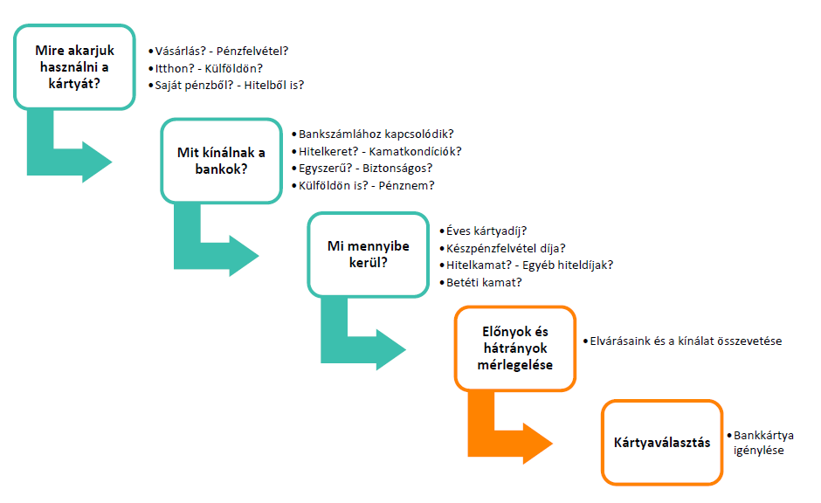
A bankkártya választásának folyamata (összfoglalás)

Slide 8
Bankkártya választás
Milyen szolgáltatást várok el?
Mit és mennyiért kínálnak a szóba jöhető bankok?
Előnyök, hátrányok és költségek mérlegelése
Bankválasztás

Slide 9
A tájékozódás lehetősége
Mivel az egyes bankok számlacsomag konstrukciói jelentősen eltérhetnek egymástól, ezért érdemes tételesen áttekinteni, összehasonlítani, hogy mi mennyibe kerül.
Ma már az interneten is összehasonlíthatók a bankszámlák díjai, szolgáltatásai, például:
http://alk.mnb.hu/fogyasztoknak/alkalmazasok/szvp
www.bankracio.hu
www.bankmonitor.hu

Slide 10

Legyen-e Évinek bankszámlája, bankkártyája?
Hogyan dönt a családi kupaktanács?

Slide 11
A kupaktanács résztvevői:
Az édesapa, Molnár Jenő csoportvezető egy vállalatnál;
felesége, Molnárné Kis Aranka asszisztens a helyi orvosi rendelőben,
kisebbik gyermekük, Évi 15 és fél éves, és ettől a tanévtől már 50 km-re, egy nagyvárosi középiskolában folytatja a tanulmányait,
a nagyobbik gyermek, Peti 18 éves, a közeli gimnáziumban tanul, és az érettségi vizsgájára készül.

Slide 12
Feladat
Figyelmesen olvassátok el a szerepkártyákat!
Gyűjtsetek érveket, használjátok az előző feladat során felmerülő szempontokat!
Játsszátok el a családi tanácskozást!
Hozzatok döntést!
Lesz-e Évinek bankszámlája, bankkártyája?

Slide 13
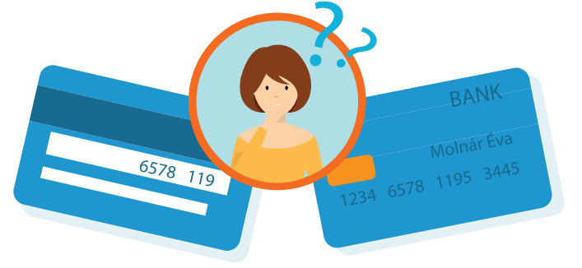
Hogyan döntöttek a csoportok? Lesz Évinek bankkártyája?

